Slide 1
SIGN UP
SIGN UP
A989063 이석현 B489049 이연경 B489054 이윤정

Slide 2
CONTENTS
001
아이디어
문제정의
아이디어
002
요구분석서
003
ER 모델
ER diagram
ERwin
004
상세 설명

Slide 3

1
아이디어
문제정의
이 과목이 꿀강이라던뎅 헤헿
수강신청화면

Slide 4
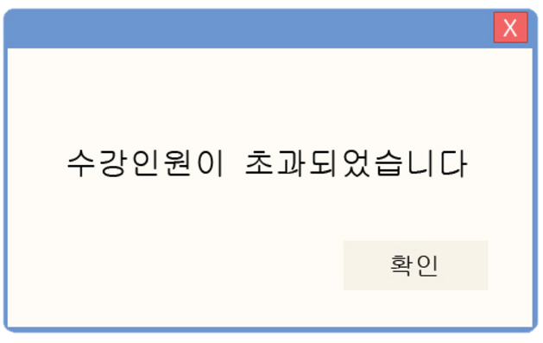

2
아이디어
문제정의
수강신청하기
시간이 중복되어 과목을 담을 수 없습니다.

Slide 5

3
아이디어
문제정의
아……
꿀강……
꿀…….

Slide 6
4
아이디어
문제정의
수강신청을 할때 수강신청 현황을 바로바로 확인할 수 없어 불편
졸업요건을 채우기 위한 과목을 찾기 번거로움
검색기능으로 원하는 과목을 쉽게 찾을 수 없음 (ctrl + F를 눌러서 검색해야 함)

Slide 7
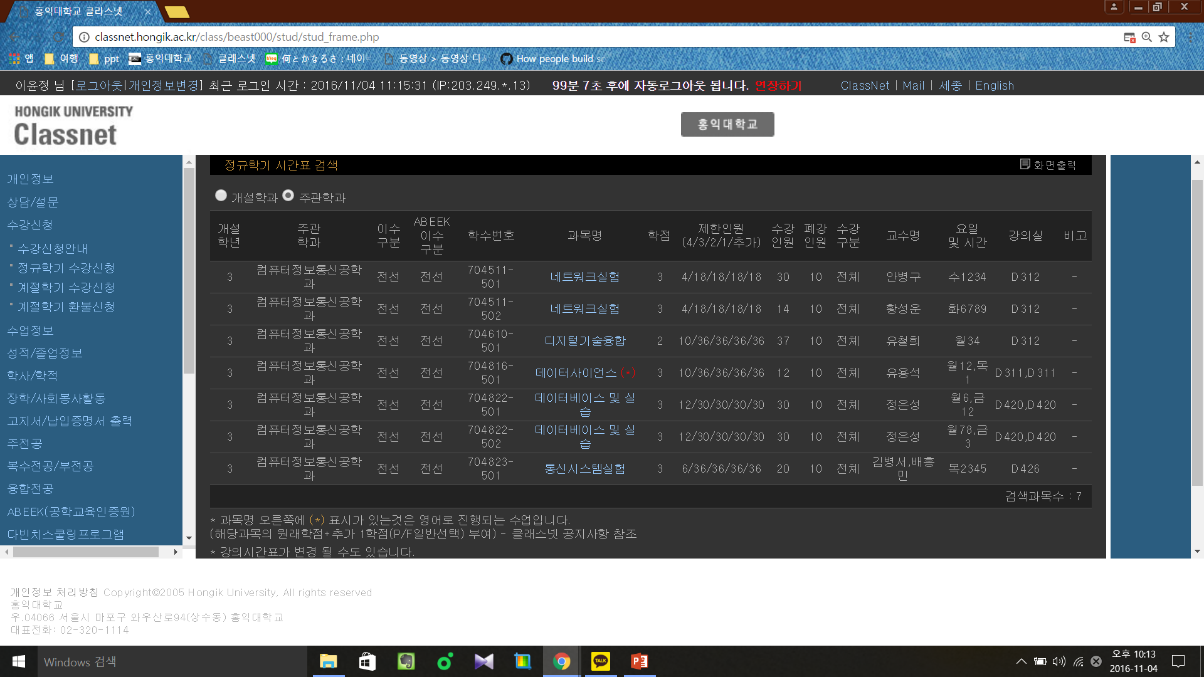
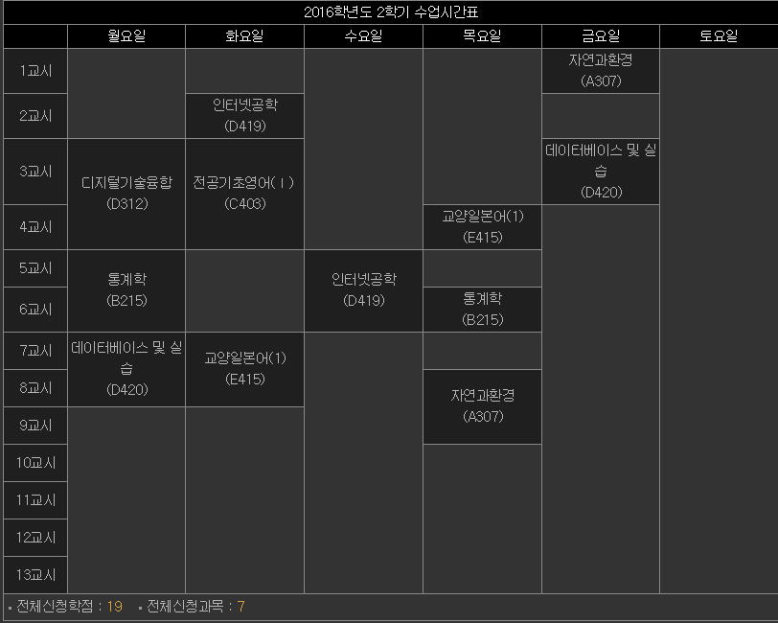
1
아이디어
Click

Slide 8

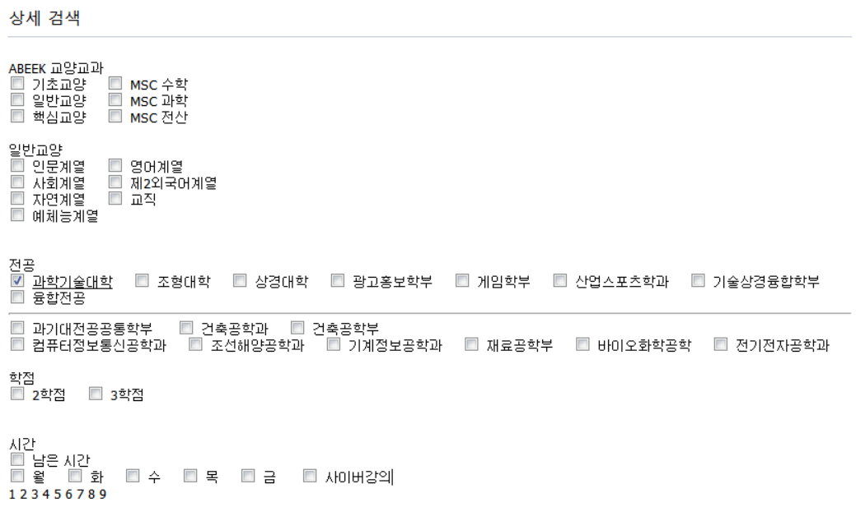
2
아이디어
과목명, 교수 검색

Slide 9
1
요구분석서
대학에는 다수의 학과와 교수들, 학생들이 있다.
학생은 학생ID(고유함), 학과이름, 이름, 생년월일, 학년, 전화번호, 이메일의 정보를 가진다.
각 학생은 하나의 학과를 갖는다.(복수전공, 부전공은 허용하지 않는다.)
학생은 수강신청을 할 때, 현재 등록된 모든 과목을 볼 수 있다.
학생은 수강신청을 할 때, 자신의 현재 시간표와 겹치는 과목들을 제외한 과목들만을 볼 수 도 있다.
각 학생은 다수의 과목을 수강신청 할 수 있고, 교수는 교수ID(고유함), 학과이름, 이름, 직책, 전화번호, 이메일을 저장한다.
학생은 과목의 수강인원이 제한인원이 된 과목을 수강할 수 없다.
학생은 교수, 과목명, 캠퍼스, 강의실, 강의시간, 학점을 검색하여 원하는 과목들을 찾을 수 있다.
학생은 들은 과목과 졸업요건으로 자신이 들어야 할 이수구분과 과목들을 확인 할 수 있다.
학생이 이수구분, 영역, 과목이 같은 과목을 다시 수강 할 경우 재수강이 된다.

Slide 10
2
요구분석서
학생은 수강신청을 할 때, 아이콘을 누르면 현재까지 수강 신청 된 시간표를 새 창에 띄워서 볼 수 있다.
각 교수는 하나의 학과에 속한다.
교수는 한 개 이상의 과목들을 담당하여 강의 할 수 있다.
학과는 학과 이름(고유함), 과사무실, 전화번호, 홈페이지를 저장한다.
학과에는 한 명 이상의 학생들이 속해 있다.
학과에는 한 명 이상의 교수들을 속해 있다.
학과마다 이수구분 별로 다른 졸업요건을 가진다.
과목은 학수번호(고유함), 교수ID, 이수구분, 영역, 과목명, 학점, 제한인원, 캠퍼스, 수강인원, 총인원, 강의 시간, 강의실, 비고를 저장한다.
한 과목은 한 명의 교수만 강의한다.

Slide 11
3
요구분석서
한 과목은 다수의 학생에게 수강신청 될 수 있다.
모든 과목은 년도, 학기, 이수구분, 과목, 분반을 토대로 만들어진 고유한 학수 번호를 가지고 있다.
수강은 학생ID, 학수번호, 재수강 정보를 가진다.
수강은 모든 학생들이 현재 수강 신청한 과목들을 가진다.
수강의 정보는 모두 들은 과목에 들어가고, 어떤 수강의 정보가 삭제되면 들은 과목에서의 수강에서 삭제된 수강 정보도 삭제된다.
이수구분은 이수구분(고유함), 영역(고유함)을 저장한다
들은 과목은 각 학생이 저번 학기까지 수강한 과목들과 수강에 들어있는 현재 수강신청 하고 있는 과목들을 담고 있다.
들은 과목은 수강의 애트리뷰트 외에 성적, 연도, 학기 정보를 가진다.
졸업요건은 학과이름, 이수구분, 영역에 따라 졸업요건 정보를 가진다.

Slide 12
4
4
ER모델
ER diagram
학수번호
캠퍼스
강의시간
비고
수강인원
강의실
과목명
학점
제한인원
총인원
이수구분
1
M
M
1
이수구분
소유
과목
강의
교수ID
영역
M
이메일
1
수강
학생ID
교수
이름
성적
1
이름
직책
M
들은 과목
학생
생년월일
전화번호
졸업요건
졸업요건
성적
연도
학기
M
학년
M
M
전화번호
소속
소속
1
1
성적
이메일
1
학과
학과이름
과사무실
전화번호
홈페이지

Slide 13
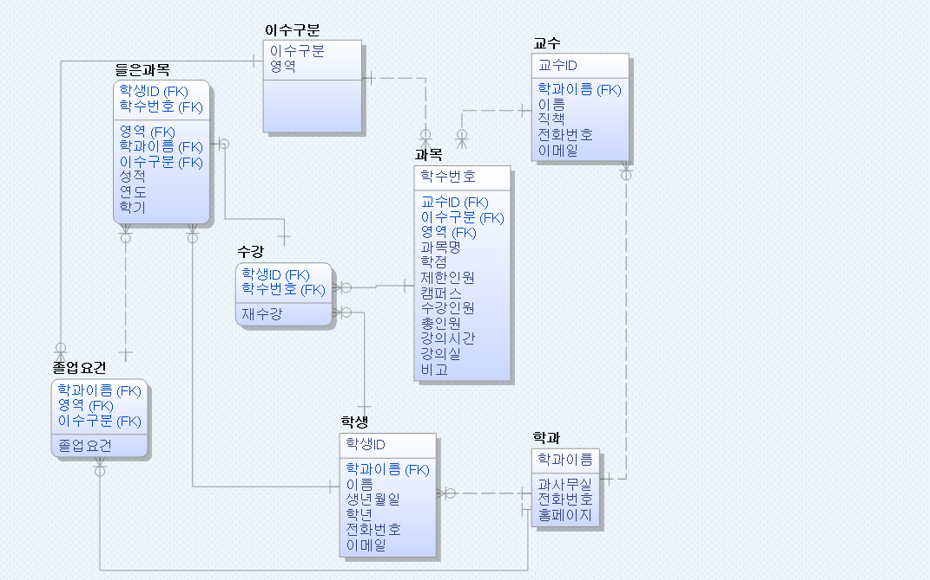
1
ER모델
ERwin

Slide 14
1
상세설명
학수번호
년도
전공/비전공
과목
16
1
0
0
089
001
학기
영역
분반

Slide 15
2
상세설명
이수구분
이수구분 0~99 전공
100~999 비전공
기초교양 100 MSC수학 103
일반교양 101 MSC과학 104
핵심교양 102 MSC전산 105
영역 : 이수구분 안에서의 구별
일반교양 1 역사와 문화
2 언어와 논리
3 제2외국어
4
5
전공필수 1
총 전공 0

Slide 16
3
상세설명
수강
학번 | 과목
A989063 | 데이터베이스
B489049 | 데이터베이스
B489054 | 데이터베이스
B489049 | 네트워크 실험
B489054 | 디지털기술융합
A989063 | 데이터 사이언스
. . . | . . .
A989063 시간표
설명
수강
데이터베이스
학생 | 학생 수
A989063, B489049, B489054 | 3

Slide 17
4
상세설명
졸업요건
이수구분 | 영역 | 이수구분 이름/학과 | 이수학점
089 | 0 | 컴퓨터정보통신공학과 | 50
089 | 1 | 컴퓨터정보통신공학과 | 32
100 | 0 | 기초교양 | 9
101 | 1 | 일반교양-역사와 문화 | 2
101 | 2 | 일반교양-언어와 논리 | 2
101 | 3 | 일반교양-제2외국어 | 2
102 | 1 | 핵심교양-공학의 이해 | 3
102 | 2 | 핵심교양-의사소통 | 3
. . . | . . . | . . .

Slide 18
5
상세설명
들은 과목
학생 | 학수구분 | 연도 | 학기 | 성적 | 이수구분 | 영역
A989063 | 16108900010 | 2016 | 1 | A | 089 | 0
B489049 | 16108900010 | 2016 | 1 | A | 089 | 1
B489049 | 14110000111 | 2014 | 1 | A | 100 | 0
B489054 | 14110100121 | 2014 | 1 | A | 101 | 1
B489054 | 14110100112 | 2014 | 1 | B | 101 | 2
A989063 | 15110110011 | 2015 | 1 | B | 101 | 3
A989063 | 15210200112 | 2015 | 2 | A | 102 | 1
B489049 | 16110203010 | 2016 | 1 | B | 102 | 2
. . . | . . . | . . . | . . . | . . . | . . . | . . .

Slide 19
6
상세설명
졸업요건 들은 과목
졸업요건
들은 과목
이수구분 | 영역 | 이수학점
089 | 0 | 50
089 | 1 | 32
100 | 0 | 9
101 | 1 | 2
101 | 2 | 2
101 | 3 | 2
102 | 1 | 3
102 | 2 | 3
. . . | . . .
들은학점 | 남은학점
30 | 20
27 | 5
9 | 0
2 | 0
4 | -2
2 | 0
0 | 3
3 | 0
. . . | . . .
이수구분 | 영역
089 | 0
089 | 1
100 | 0
101 | 1
101 | 2
101 | 3
102 | 1
102 | 2
. . . | . . .

Slide 20
Q & A
Q & A

